Slide 1

Zefektivnění výstupní kontroly dílů ve strojírenské firmě s důrazem na předávací protokoly
Autor bakalářské práce: Jiří Velíšek
Vedoucí bakalářské práce: Ing. Ján Majerník, PhD.
Oponent: Ing. Marcel Beňo, Ph.D.

Slide 2
Motivace a důvody k řešení daného problému
Spolupráce s firmou
Vzájemná výpomoc
Možný nástup na pozici manažera kvality
Nové poznatky

Slide 3
Cíl práce
Cílem práce je popsat problematiku vzorování dílu ve strojírenské firmě. V aplikační části bude podrobně řešen postup výroby a následné postupy výstupní kontroly dílů před předáním zadavateli.

Slide 4
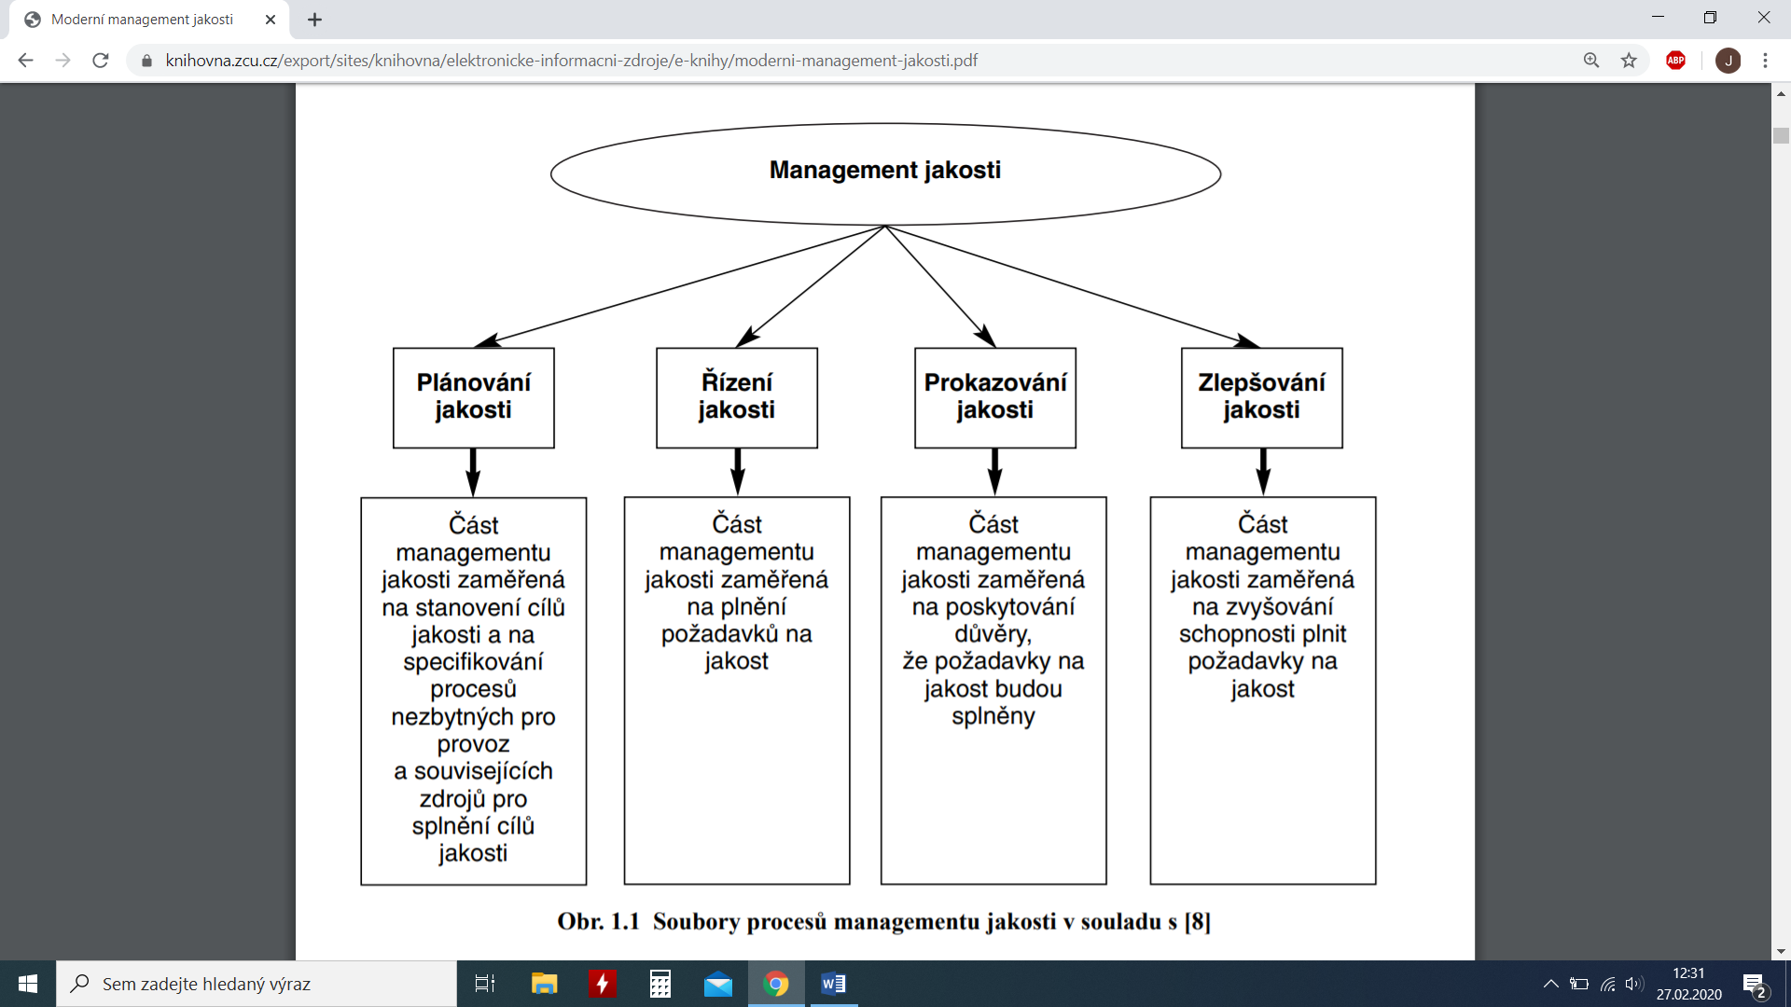
Pojem kvalita(jakost)
V řízení firmy důležitý pojem
ČSN EN ISO 9000:2006: „stupeň splnění požadavků souborem inherentních charakteristik.“
Rozhoduje o ní zákazník
Výrobek či služba

Slide 5
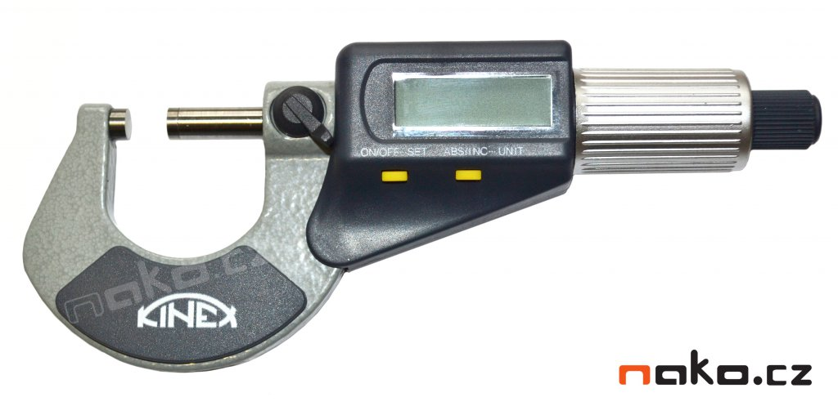
Měření
Ve strojírenství nezbytné
Různé druhy měřidel
Vzniklé chyby v měření

Slide 6
Řízení jakosti
TQM – zapojení všech členů organizace
EFQM – zlepšení v ekonomice, u vztahů se zaměstnanci, zákazníky a společnostmi.
Six Sigma – neustálé inovace dle potřeb zákazníků

Slide 7
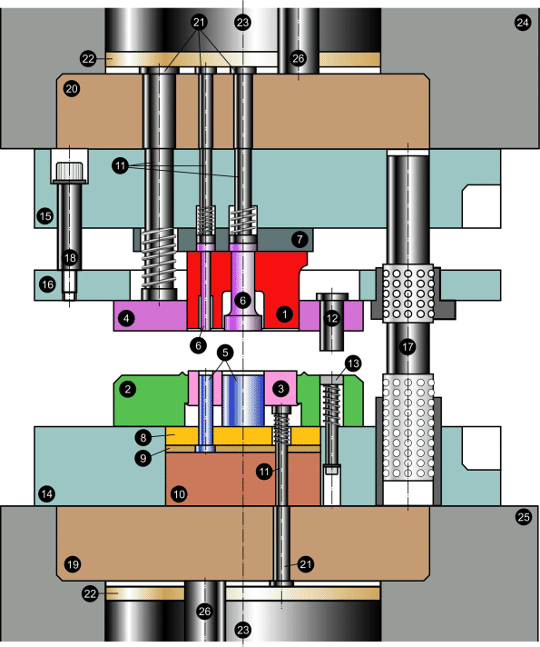
Výzkumný problém
Lisování – výběr stroje a nástroje
Výroba prvních kusů – přeměřit
Průběžná kontrola

Slide 8
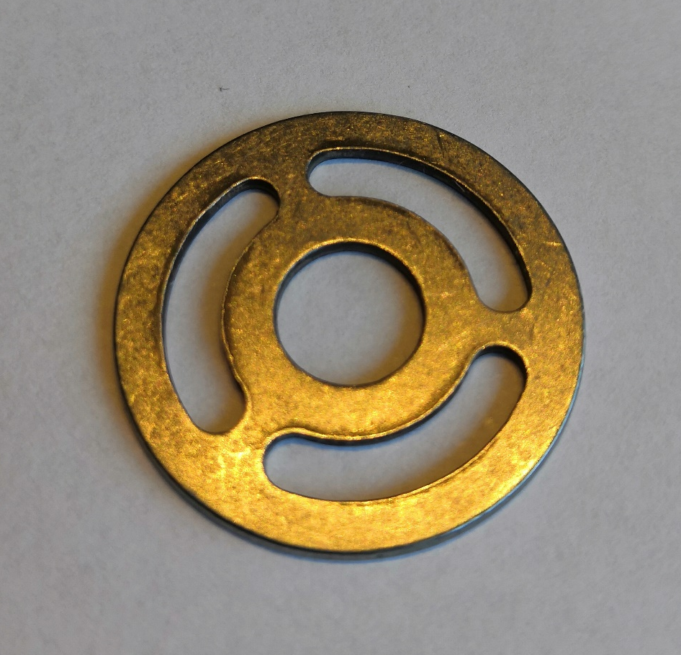
Manažer kvality
Znalost procesu
Orientace ve výkresech
Zodpovědnost
Vyplnění formulářů

Slide 9
Shrnutí
Teoretické shrnutí v oblasti jakosti
Postup výroby
Postup práce manažera kvality
Poznatek v oblasti managementu jakosti

Slide 10
Děkuji za pozornost

Slide 11
Doplňující dotazy oponenta
Lze pro jednoznačné hodnocení kvality výrobku s důrazem na předávací protokoly, navrhnout i jiné kontrolní nástroje používané ve strojírenské praxi?
Jaká odborná kvalifikace či měřící technické vybavení by mohlo podpořit efektivnost popisovaného výrobního procesu z hlediska cílené kvality?

